Slide 1

Игра для развития памяти
Автор: Кузякин Т. Д.
Руководитель: Кузякин Л. Д.

Slide 2
Проблема и актуальность
Почему важно тренировать память?
Информационная перегрузка и искусственные интеллект снижают нагрузку на память.
Ухудшается концентрация и критическое мышление.
Регулярные упражнения необходимы для поддержания когнитивных функций.

Slide 3
Цель и задачи проекта
Цель: разработать настольное приложение для тренировки кратковременной памяти, внимания и скорости реакции.
Задачи:
Спроектировать и реализовать приложение на языке программирования Python.
Провести тестирование.

Slide 4
Концепция и игровой процесс
Описание:
Игровое поле—сетка клеток.
При выборе клетки на 10 секунд показываются случайные числа в соседних ячейках.
Затем игрок воспроизводит их расположение.

Slide 5
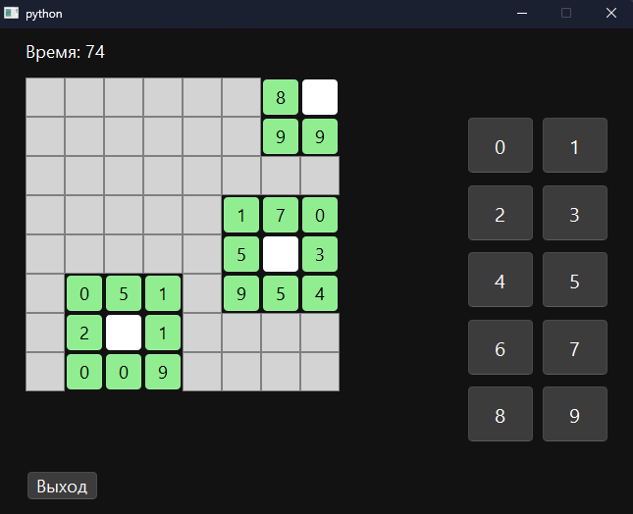
Демонстрация интерфейса

Slide 6
Тестирование
Участники: 7 человек, каждый по 5 сессий.
Порядок:
Обучающая сессия (раунд 1).
Основные раунды (2–5).
Сбор данных: количество правильно восстановленных цифр и ошибки.

Slide 7
Результаты эксперимента
Ключевые показатели:
Рост числа правильно восстановленных цифр +20–30% к раунду 3.
Снижение ошибок на 15% к раунду 5.

Slide 8
Выводы и практическая ценность
Выводы:
- Приложение достигает заявленной цели – улучшение кратковременной памяти и внимания.
- Пользователи демонстрируют стабильный прогресс.
Практическая ценность:
Оффлайн-тренажёр без сложных настроек.

Slide 9
Перспективы развития
Добавить уровни сложности (разные размеры сетки, время запоминания).
Ввести систему учётных записей и хранение лучших результатов.

Slide 10
Список источников
Фёдорова Е.В. Психология памяти: учеб. пособие. М., 2018.
Иванов И.И. Основы программирования на Python. СПб., 2020.
Официальная документация PyQt6: https://doc.qt.io/qtforpython/
Официальная документация Python 3: https://docs.python.org/3/

